Slide 1
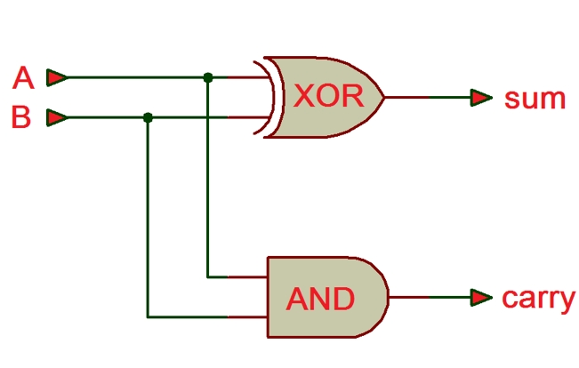
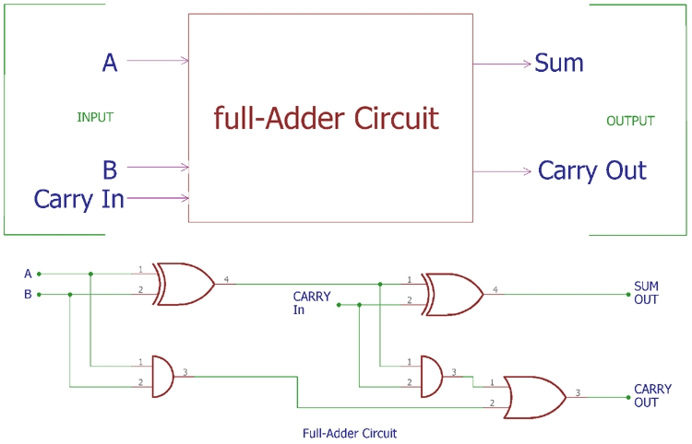

Slide 2
পরিচিতি
ফাতিমা আক্তার হাসি
প্রভাষক (আইসিটি)
ইমেইলঃfatemahashi@gmail.com
অধ্যায়ঃ ৩
Half adder, Full adder
তারিখঃ ১২/১২/২০২০ ইং
Notes:
এই ছবিটি হাইড করে রাখা যেতে পারে অথবা শিক্ষক ইচ্ছা করলে দেখাতেও পারেন।

Slide 3
আজকের পাঠের আলোচ্য বিষয়-
Adder
অ্যাডার
Half Adder
হাফ অ্যাডার
Full Adder
ফুল অ্যাডার

Slide 4
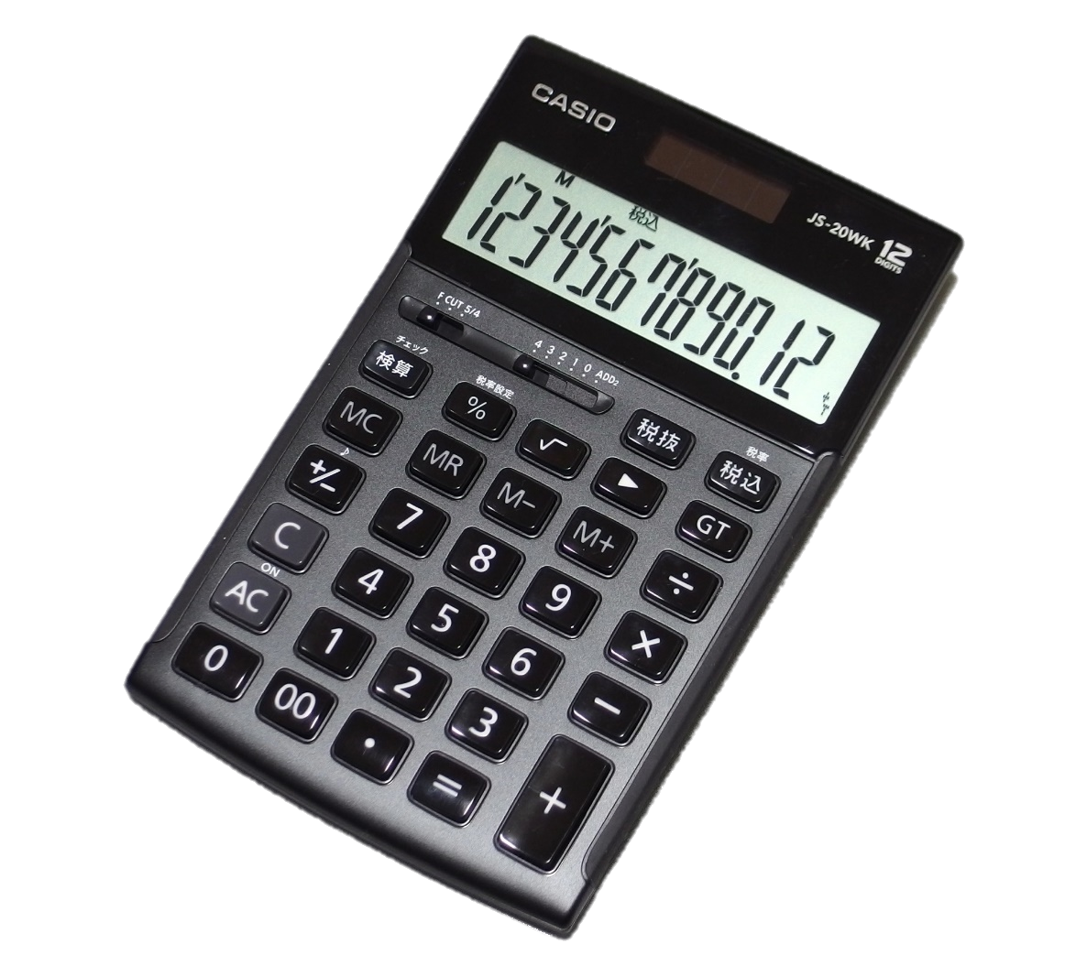
Adder কি ?
অ্যাডার হলো একটি সমবায় বর্তনী যার সাহায্যে যোগের কাজ করা হয়।
Adder = যোগ কারক
Add শব্দের অর্থ যোগ করা

Slide 5
শিখনফল
এই পাঠ শেষে শিক্ষার্থীরা...
Adder কি তা বলতে পারবে;
Half and Full Adder কি তা বলতে পারবে;
Half Adder, Full adder এর গঠন ব্যাখ্যা করতে পারবে;

Slide 6
Half Adder
যে অ্যাডার দুটো বিট যোগ করে যোগফল (sum) ও হাতে থাকা সংখ্যা বা ক্যারি (carry) বের করতে পারে তাকে হাফ অ্যাডার বলে।
A
S
H/A = হাফ অ্যাডার
A = ইনপুট A
B = ইনপুট B
S = আউটপুট S (Sum)
C = আউটপুট C (Carry)
H/A
B
C
হাফ অ্যাডারে দুটি ইনপুট ও দুটি আউটপুট থাকে।

Slide 7
Half Adder
A
S
H/A
B
C
বাইনারি যোগের নিয়ম অনুসারে আমরা জানি -
(Truth table)
সত্যক সারণী
0 | + 0 | = 0
C =A . B
And Gate
0 | + 1 | = 1
A | B | S | C
S =A ⊕ B
Ex-Or Gate
1 | + 0 | = 1
0 | 0
0 | 0
A | B
0 | 1
1 | 0
1 | + 1 | =10
S =A ⊕ B
1 | 0
1 | 0
1 | 1
0 | 1
C =A . B

Slide 8
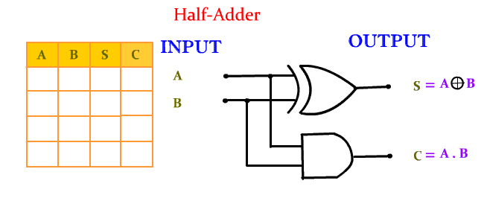
Half Adder –এর গঠন

Slide 9
সার্বিক মূল্যায়ন
বহুপদি সমাপ্তিসূচক বহুনির্বাচনি প্রশ্ন
১। Half Adder-এ যোগফল,s এর মান 1 হবে-
i.A=0,B=1 ii. A=১,B=1 iii. A=১,B=০
নিচের কোনটি সঠিক?
ক) i ও ii খ) i ও iii গ) ii ও iii ঘ) i, ii ও iii
২। হাফ অ্যাডারের ক্ষেত্রে – থাকে।
২টি আঊটপুট ii. 2টি ইনপুট
৩ টি ইনপুট
নিচের কোনটি সঠিক?
ক) i ও ii খ) i ও iii গ) ii ও iii ঘ) i, ii ও iii

Slide 10
Full Adder
যে অ্যাডার ক্যারিসহ দুটি বিট যোগ করতে পারে তাকে ফুল অ্যাডার বলে।
A
S
F/A = ফুল অ্যাডার
A = ইনপুট A
B = ইনপুট B
C_{i} = ইনপুট C_{i} (Carry input)
S = আউটপুট S(Sum)
C_{o}= আউটপুট C_{o} (Carry output)
F/A
B
C_{o}
C_{i}
ফুল অ্যাডারে তিনটি ইনপুট ও দুটি আউটপুট থাকে।

Slide 11
A
S
Full Adder
B
F/A
C_{o}
C_{i}
A | B | C_{i} | S | C_{o}
S =
$\overline{A}$ $\overline{B}$ C_{i}
+ $\overline{A}$ B $\overline{\text{C}\text{i}}$
+ A$\overline{ B}$ $\overline{\text{C}\text{i}}$
+ A B C_{i}
0 | 0 | 0
0 | 0
C_{o} =
$\overline{A}$ B C_{i}
+ A $\overline{B}$ $\text{C}\text{i}$
+ A B $\overline{\text{C}\text{i}}$
+ A B C_{i}
0 | 0 | 1
1 | 0
S = $\overline{A}$ $\overline{B}$ C_{i} + $\overline{A}$ B $\overline{\text{C}\text{i}}$ + A$\overline{ B}$ $\overline{\text{C}\text{i}}$ + A B C_{i}
0 | 1 | 0
1 | 0
= $\overline{A}$ ( $\overline{B}$ C_{i} + B $\overline{\text{C}\text{i}}$ ) + A ($\overline{ B}$ $\overline{\text{C}\text{i}}$ + B C_{i} )
0 | 1 | 1
0 | 1
= $\overline{A}$ ( B ⊕ C_{i} ) + A ($\overline{\text{B}\text{⊕}\text{Ci}}$)
1 | 0 | 0
1 | 0
Let,
P = B ⊕ C_{i}
= $\overline{A}$ P + A $\overline{P}$
1 | 0 | 1
0 | 1
= A ⊕ P
1 | 1 | 0
0 | 1
= A ⊕ B ⊕ C_{i}
1 | 1 | 1
1 | 1

Slide 12
A
S
Full Adder
B
F/A
C_{o}
C_{i}
A | B | C_{i} | S | C_{o}
S =
$\overline{A}$ $\overline{B}$ C_{i}
+ $\overline{A}$ B $\overline{\text{C}\text{i}}$
+ A$\overline{ B}$ $\overline{\text{C}\text{i}}$
+ A B C_{i}
0 | 0 | 0
0 | 0
C_{o} =
$\overline{A}$ B C_{i}
+ A $\overline{B}$ $\text{C}\text{i}$
+ A B $\overline{\text{C}\text{i}}$
+ A B C_{i}
0 | 0 | 1
1 | 0
C_{o} = $\overline{A}$ B C_{i} + A $\overline{B}$ $\text{C}\text{i}$ + A B $\overline{\text{C}\text{i}}$ + A B C_{i}
0 | 1 | 0
1 | 0
= C_{i} ($\overline{A}$ B + A $\overline{B}$ ) + A B ( $\overline{\text{C}\text{i}}$ + C_{i} )
0 | 1 | 1
0 | 1
= C_{i} ( A ⊕ B ) + A B . 1
1 | 0 | 0
1 | 0
= C_{i} ( A ⊕ B ) + A B
1 | 0 | 1
0 | 1
1 | 1 | 0
0 | 1
S = A ⊕ B ⊕ C_{i}
C_{o} = C_{i} ( A ⊕ B ) + A B
1 | 1 | 1
1 | 1

Slide 13
A
S
Full Adder
B
F/A
C_{o}
C_{i}
A | B | C_{i} | S | C_{o}
S = A ⊕ B ⊕ C_{i}
C_{o} = C_{i} ( A ⊕ B ) + A B
0 | 0 | 0
0 | 0
A | B | C_{i}
0 | 0 | 1
1 | 0
A ⊕ B
0 | 1 | 0
1 | 0
S =A ⊕ B ⊕ C_{i}
0 | 1 | 1
0 | 1
C_{i} (A ⊕ B)
C_{o} = C_{i} ( A ⊕ B ) + A B
1 | 0 | 0
1 | 0
1 | 0 | 1
0 | 1
A . B
1 | 1 | 0
0 | 1
1 | 1 | 1
1 | 1

Slide 14
সার্বিক মূল্যায়ন
বহুপদি সমাপ্তিসূচক বহুনির্বাচনি প্রশ্ন
১। Half Adder-এ যোগফল,s এর মান 1 হবে-
i.A=0,B=1 ii. A=১,B=1 iii. A=১,B=০
নিচের কোনটি সঠিক?
ক) i ও ii খ) i ও iii গ) ii ও iii ঘ) i, ii ও iii
২। হাফ অ্যাডারের ক্ষেত্রে – থাকে।
২টি আঊটপুট ii. 2টি ইনপুট
৩ টি ইনপুট
নিচের কোনটি সঠিক?
ক) i ও ii খ) i ও iii গ) ii ও iii ঘ) i, ii ও iii

Slide 15
বাড়ির কাজ
Half adder x-or ও AND Gate এর মত কাজ করে ব্যাখ্যা কর

Slide 16
ধন্যবাদ

